Slide 1

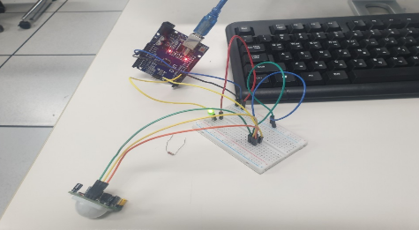
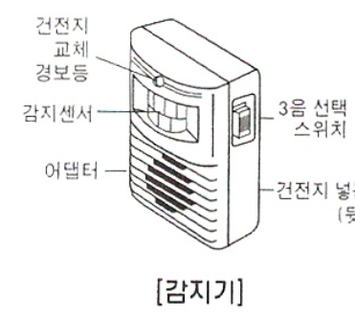
기대효과
적외선 센서를 이용하여 물체를 탐지를 하기때문에 자동차 후진시 뒤에 사람이 있는 경우에 알려주기에 안전용으로 사용되며
야간에 사람이 움직임을 알려줘서 도둑에대한 방범용으로 유용히 사용될 것 같다.
2팀 프로젝트
적외선 센서를
이용한 탐지기
기대효과 예시
작품설명
20150503 박준호
20160699 임병훈
20190000 이효원
적외선 센서를 사용하여 인식받은 정보를 이용하여 LED에 신호를 보내서 빛을 발생시켜 알려주는 작품
Notes:
브로슈어를 변경하려면 예제 콘텐츠를 자신의 고유한 콘텐츠로 바꿉니다. 빈 슬라이드에서 시작하려면 [홈] 탭의 [새 슬라이드] 단추를 눌러 새 페이지를 삽입합니다. 빈 개체 틀에 텍스트 및 그림을 입력합니다. 로고를 변경하려면 “로고로 대체” 그림을 선택하고 [그림 도구] [서식] 탭에서 [그림 바꾸기]를 선택합니다.
접는선이 보이나요? 선은 흐리게 표시되지만 브로슈어에 표시되지 않게 하려면 인쇄하기 전에 삭제합니다.

